Slide 1
3 二极管及其基本电路
3.1 半导体的基本知识
3.2 PN结的形成及特性
3.3 二极管
3.4 二极管的基本电路及其分析方法
3.5 特殊二极管

Slide 2

引 言
半导体器件是现代电子技术的重要组成部分，特点是体积小、寿命长、功率转换效率高。超大规模集成电路不断更新换代，是当代高新技术的龙头。
本章主要介绍半导体的基本知识，半导体器件的核心结构PN结，半导体二极管的物理结构、工作原理、主要参数、基本电路。简要介绍齐纳二极管、变容二极管、光电子器件的特性与应用。

Slide 3
3.1 半导体的基本知识
3.1.1 半导体材料
3.1.2 半导体的共价键结构
3.1.3 本征半导体、空穴及其导电作用
3.1.4 杂质半导体

Slide 4
3.1.1 半导体材料
3.1.1 半导体材料
根据物体导电能力(电阻率)的不同，来划分导体、绝缘体和半导体。
典型的半导体有硅Si和锗Ge以及砷化镓GaAs等。
半导体并非是一个不良导体或一个简单电阻，与其他材料的根本区别在于它的导电能力对温度、光、电场、杂质等非常敏感。

Slide 5
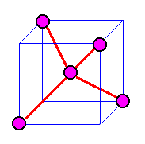
3.1.2 半导体的共价键结构
3.1.2 半导体的共价键结构
硅晶体的空间排列

Slide 6
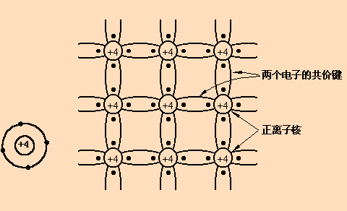
3.1.2 半导体的共价键结构
硅和锗的原子结构简化模型及晶体结构
(为分析方便，我们用平面结构代替立体结构)

Slide 7
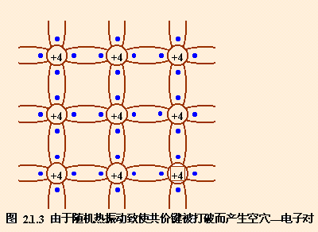
3.1.3 本征半导体、空穴及其导电作用
3.1.3 本征半导体、空穴及其导电作用
本征半导体——化学成分纯净的半导体。它在物理结构上呈单晶体形态。
空穴——共价键中的空位。
电子空穴对——由热激发而产生的自由电子和空穴对。
空穴的移动——空穴的运动是靠相邻共价键中的价电子依次充填空穴来实现的。

Slide 8
3.1.4 杂质半导体
3.1.4 杂质半导体
在本征半导体中掺入某些微量元素作为杂质，可使半导体的导电性发生显著变化。掺入的杂质主要是三价或五价元素。掺入杂质的本征半导体称为杂质半导体。
N型半导体——掺入五价杂质元素（如磷）的半导体。
P型半导体——掺入三价杂质元素（如硼）的半导体。

Slide 9
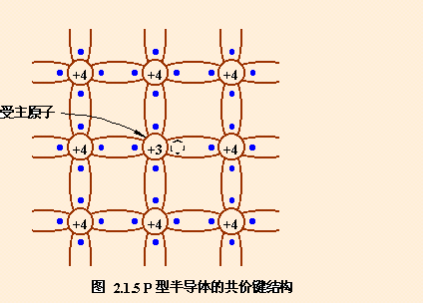
3.1.4 杂质半导体
1. P型半导体
因三价杂质原子在与硅原子形成共价键时，缺少一个价电子而在共价键中留下一个空穴。
在P型半导体中空穴是多数载流子，它主要由掺杂形成；自由电子是少数载流子， 由热激发形成。
空穴很容易俘获电子，使杂质原子成为负离子。三价杂质 因而也称为受主杂质。

Slide 10
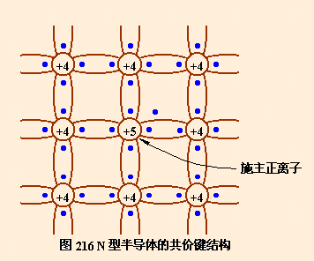
3.1.4 杂质半导体
2. N型半导体
因五价杂质原子中只有四个价电子能与周围四个半导体原子中的价电子形成共价键，而多余的一个价电子因无共价键束缚而很容易形成自由电子。
在N型半导体中自由电子是多数载流子，它主要由杂质原子提供；空穴是少数载流子, 由热激发形成。
提供自由电子的五价杂质原子因带正电荷而成为正离子，因此五价杂质原子也称为施主杂质。

Slide 11
3.1.4 杂质半导体
3. 杂质对半导体导电性的影响
掺入杂质对本征半导体的导电性有很大的影响，一些典型的数据如下:
T=300 K室温下,本征硅的电子和空穴浓度:
n = p =1.4×10¹⁰/cm³
1
2
掺杂后 N 型半导体中的自由电子浓度:
n=5×10¹⁶/cm³
本征硅的原子浓度: 4.96×10²²/cm³
3
以上三个浓度基本上依次相差10⁶/cm³ 。

Slide 12
3.1半导体的基本知识
本节中的有关概念
本征半导体、杂质半导体
施主杂质、受主杂质
N型半导体、P型半导体
自由电子、空穴
多数载流子、少数载流子

Slide 13
3.2 PN结的形成及特性
3.2.1 载流子的漂移与扩散
3.2.2 PN结的形成
3.2.3 PN结的单向导电性
3.2.4 PN结的反向击穿
3.2.5 PN结的电容效应

Slide 14
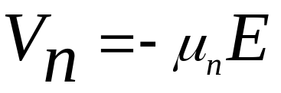

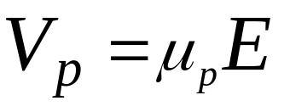
3.2.1 载流子的漂移与扩散
3.2.1 载流子的漂移与扩散
漂移：
由于电场作用而导致载流子的运动。
电子的漂移速度矢量
式中 为自由电子的迁移率，
负号表明电子的漂移速度矢量与电场的方向相反。
空穴的漂移速度矢量
扩散：
载流子由高浓度区域向低浓度区域扩散，形成扩散电流。

Slide 15

3.2.2 PN结的形成
3.2.2 PN结的形成
PN结的形成

Slide 16
3.2.2 PN结的形成
在一块本征半导体在两侧通过扩散不同的杂质,分别形成N型半导体和P型半导体。此时将在N型半导体和P型半导体的结合面上形成如下物理过程:
因浓度差
多子的扩散运动→
由杂质离子形成空间电荷区
↓
空间电荷区形成内电场
↓
内电场促使少子漂移
↓
内电场阻止多子扩散
最后,多子的扩散和少子的漂移达到动态平衡。
对于P型半导体和N型半导体结合面，离子薄层形成的空间电荷区称为PN结。
在空间电荷区，由于缺少多子，所以也称耗尽层。

Slide 17
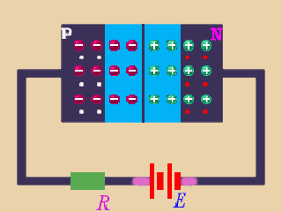
3.2.3 PN结的单向导电性
3.2.3 PN结的单向导电性
当外加电压使PN结中P区的电位高于N区的电位，称为加正向电压，简称正偏；反之称为加反向电压，简称反偏。
(1) PN结加正向电压时
低电阻
大的正向扩散电流
i
D
/
mA
1
.
0
0.
5
–
1
.
0
–
0.
5
0
0.
5
1.0
υ
D
/V
PN结的伏安特性
PN结加正向电压时的导电情况

Slide 18
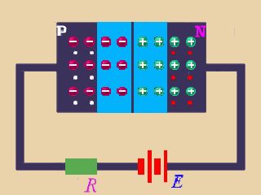
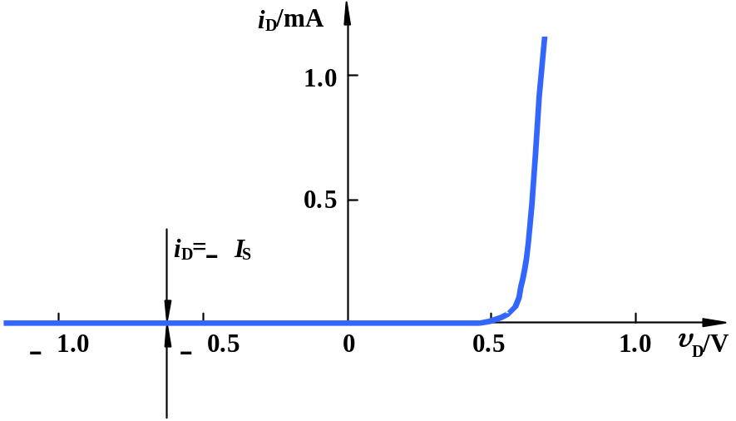
3.2.3 PN结的单向导电性
(2) PN结加反向电压时
高电阻
很小的反向漂移电流
PN结的伏安特性
PN结加反向电压时的导电情况
在一定的温度条件下，由本征激发决定的少子浓度是一定的，故少子形成的漂移电流是恒定的，基本上与所加反向电压的大小无关，这个电流也称为反向饱和电流。

Slide 19
3.2.3 PN结的单向导电性
PN结加正向电压时，呈现低电阻，具有较大的正向扩散电流；
PN结加反向电压时，呈现高电阻，具有很小的反向漂移电流。
由此可以得出结论：PN结具有单向导电性。

Slide 20
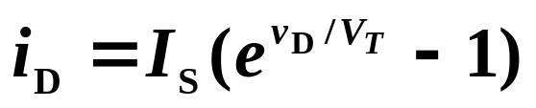
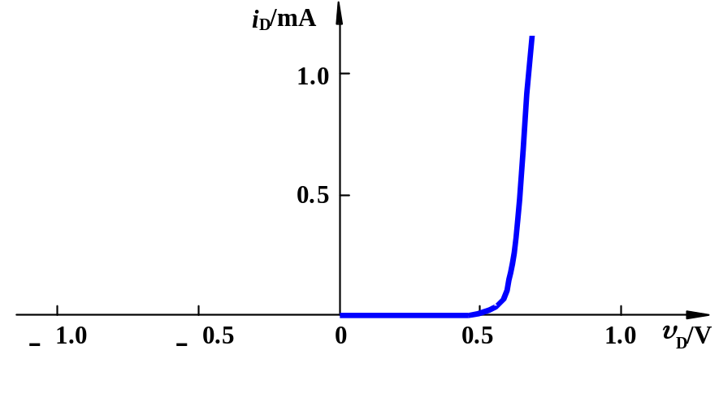
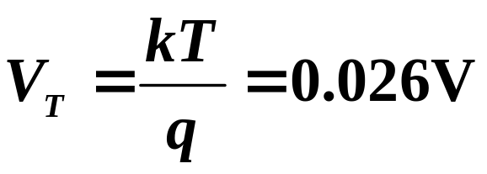

3.2.3 PN结的单向导电性
(3) PN结V- I 特性表达式
其中
I_{S} ——反向饱和电流
V_{T} ——温度的电压当量
且在常温下（T=300K）
PN结的伏安特性

Slide 21
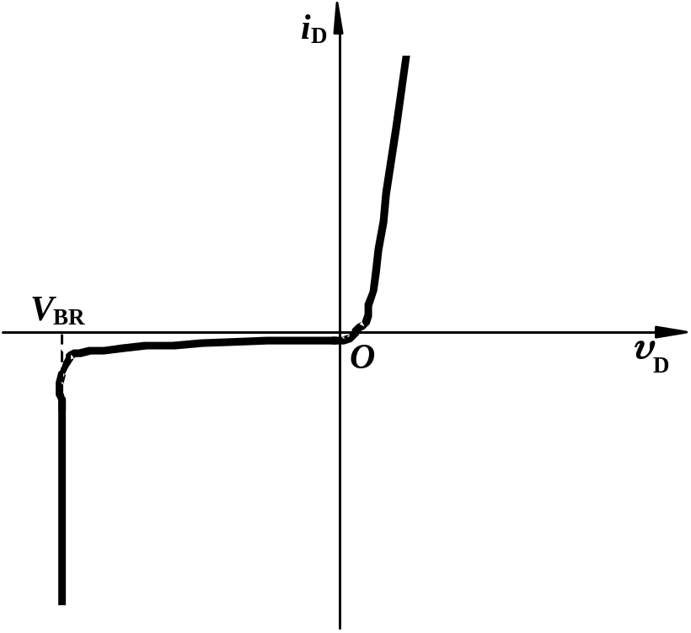
3.2.4 PN结的反向击穿
3.2.4 PN结的反向击穿
当PN结的反向电压增加到一定数值时，反向电流突然快速增加，此现象称为PN结的反向击穿。
热击穿——不可逆，单晶结构破坏
雪崩击穿
电击穿——可逆，如电流不加以限制，最终导致热击穿
齐纳击穿

Slide 22
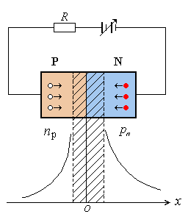
3.2.5 PN结的电容效应
3.2.5 PN结的电容效应
（1）扩散电容C_{D}
多子的扩散形成PN结，PN结两边是导体，之间不导电，是一个电容结构。加正向电压，加强了扩散，电容会增加。
扩散电容示意图

Slide 23
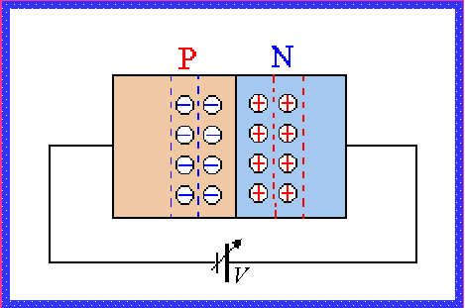
3.2.5 PN结的电容效应
（2） 势垒电容C_{B}
PN结加反向电压时，P区(电源负极)积累电子，N区积累空穴。电压越高，积累的电子、空穴越多、这些电子是由电源提供的，是电容效应。势垒电容与PN结面积成正比，与PN结厚度成反比。电压高，电容小。
势垒电容示意图

Slide 24
3.3 二极管
3.3.1 二极管的结构
3.3.2 二极管的V-I特性
3.3.3 二极管的主要参数

Slide 25

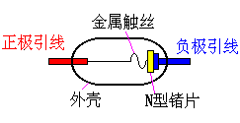
3.3.1 二极管的结构
3.3.1 二极管的结构
在PN结上加上引线和封装，就成为一个二极管。二极管按结构分有点接触型、面接触型和平面型三大类。
PN结面积小，结电容小，用于检波和变频等高频电路。
(1) 点接触型二极管
二极管的结构示意图

Slide 26
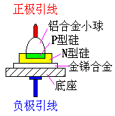
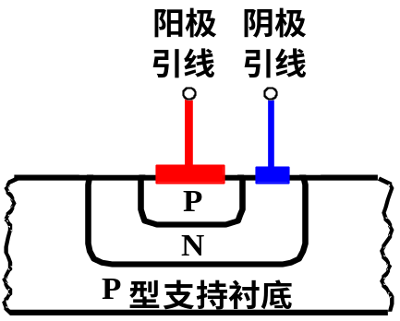
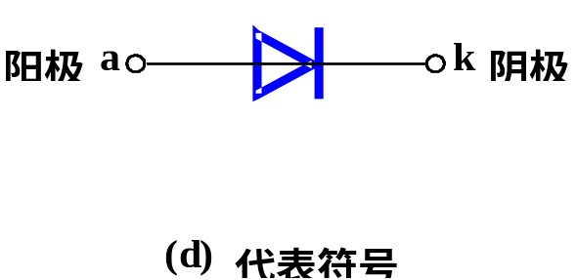
3.3.1 二极管的结构
(2) 面接触型二极管
PN结面积大，用于工频大电流整流电路。
往往用于集成电路制造工艺中。PN 结面积可大可小，用于高频整流和开关电路。
(3) 平面型二极管
(4) 二极管的代表符号

Slide 27
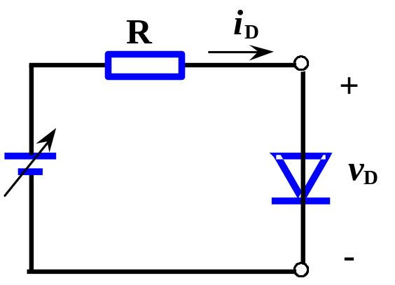
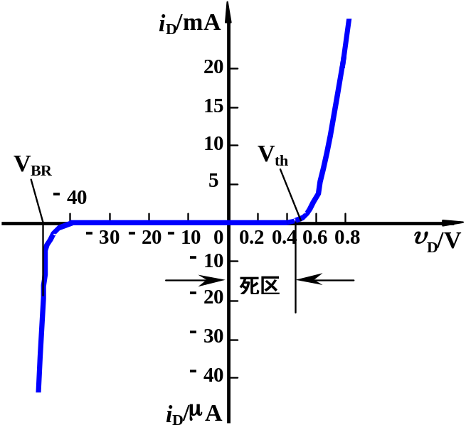
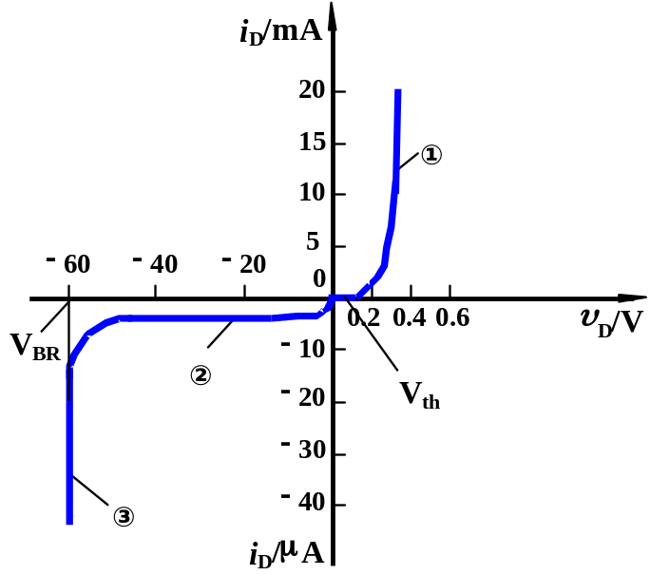
3.3.2 二极管的V-I特性
3.3.2 二极管的V-I特性
二极管的伏安特性曲线可用下式表示
正向特性
反向特性
反向击穿特性
硅二极管2CP10的V-I 特性
锗二极管2AP15的V-I 特性

Slide 28
3.3.3 二极管的主要参数
3.3.3 二极管的主要参数
(1) 最大整流电流I_{F}
(2) 反向击穿电压V_{BR}和最大反向工作电压V_{RM}
(3) 反向电流I_{R}
(4) 正向压降V_{F}
(5) 极间电容C_{D}
(6) 反向恢复时间T_{RR}

Slide 29
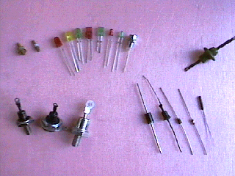
半导体二极管图片

Slide 30
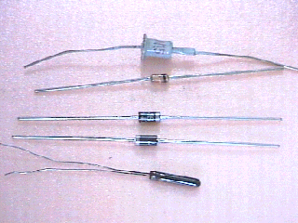

Slide 31
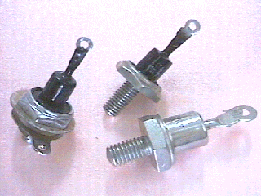

Slide 32
3.4 二极管基本电路及其分析方法
3.4.1 二极管V- I 特性的建模
3.4.2 应用举例

Slide 33
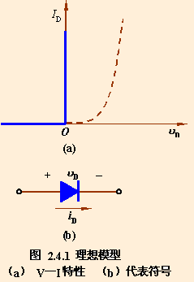
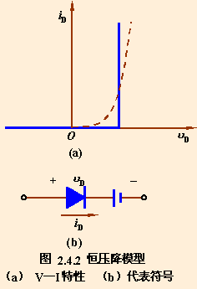
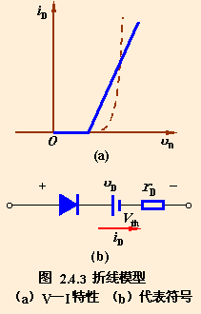
3.4.1 二极管伏安特性的建模
3.4.1 二极管V- I 特性的建模
2. 恒压降模型
1. 理想模型
3. 折线模型

Slide 34
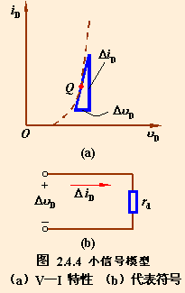
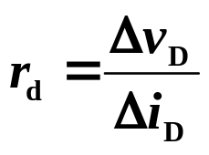
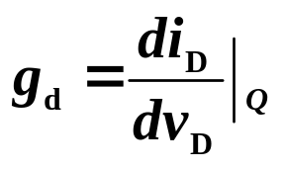
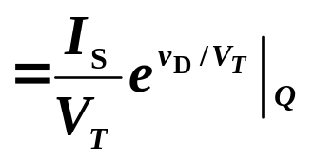
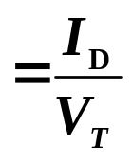
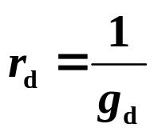
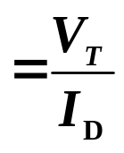
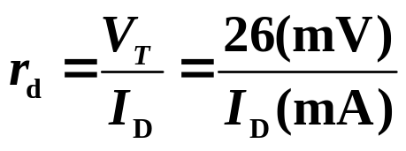
3.4.1 二极管伏安特性的建模
4. 小信号模型
二极管工作在正向特性的某一小范围内时，其正向特性可以等效成一个微变电阻。
即
根据
得Q点处的微变电导
则
常温下（T=300K）

Slide 35
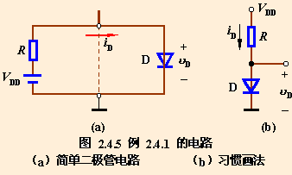



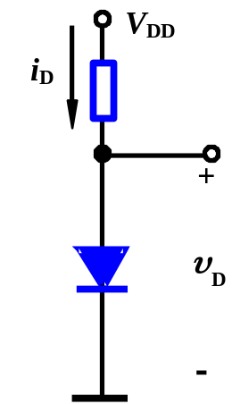
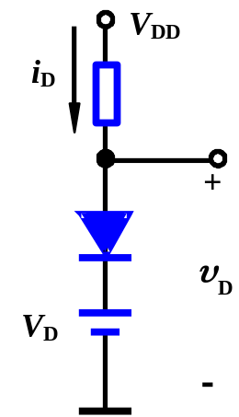
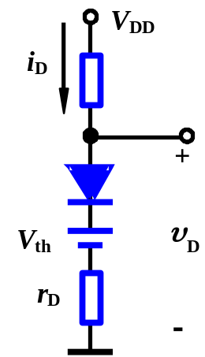



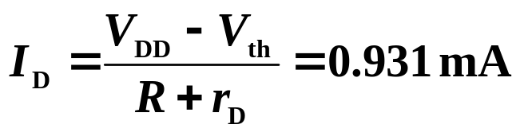

3.4.2 模型应用举例
3.4.2 模型应用举例
1. 二极管的静态工作情况分析
（1）V_{DD}=10V 时
（R=10kΩ）
理想模型
恒压模型
（硅二极管典型值）
折线模型
（硅二极管典型值）
设
（2）V_{DD}=1V 时
（自看）

Slide 36
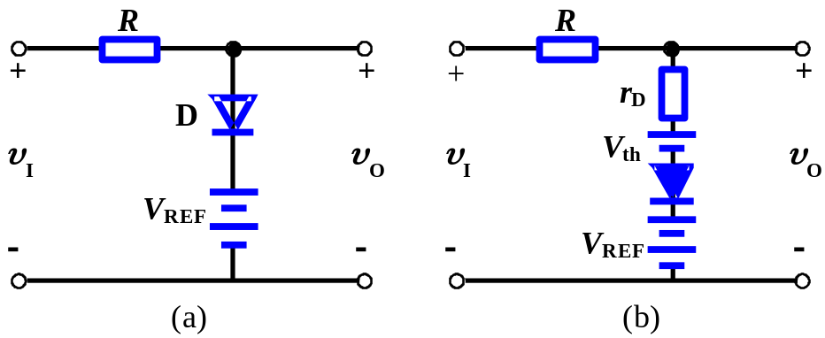

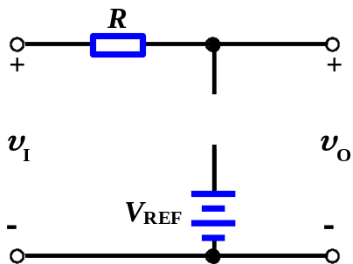
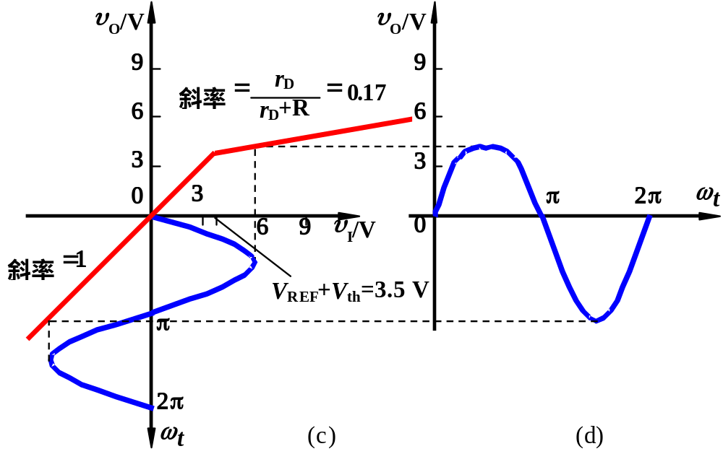

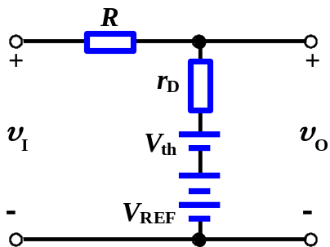
3.4.2 模型应用举例
2. 限幅电路
例2.4.2 提示
{end}

Slide 37
3.5 特殊二极管
3.5.1 稳压二极管
3.5.2 变容二极管*
3.5.3 光电子器件*
1. 光电二极管
2. 发光二极管
3. 激光二极管

Slide 38
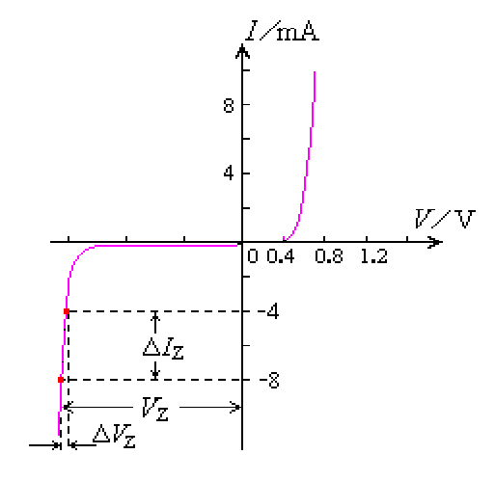
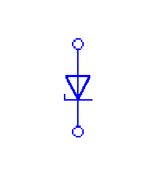
3.5.1稳压二极管
3.5.1 稳压二极管
1. 符号及稳压特性
利用二极管反向击穿特性实现稳压。稳压二极管稳压时工作在反向电击穿状态。
(a)符号
(b) 伏安特性

Slide 39
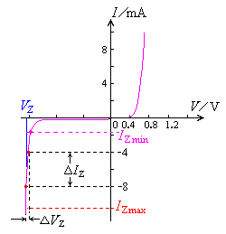
3.5.1稳压二极管
2. 稳压二极管主要参数
(1) 稳定电压V_{Z}
在规定的稳压管反向工作电流I_{Z}下，所对应的反向工作电压。
(2) 动态电阻r_{Z}
r_{Z} =ΔV_{Z} /ΔI_{Z}
(3)最大耗散功率 P_{ZM}
(4)最大稳定工作电流 I_{Zmax} 和最小稳定工作电流 I_{Zmin}
(5)稳定电压温度系数——α_{VZ}

Slide 40
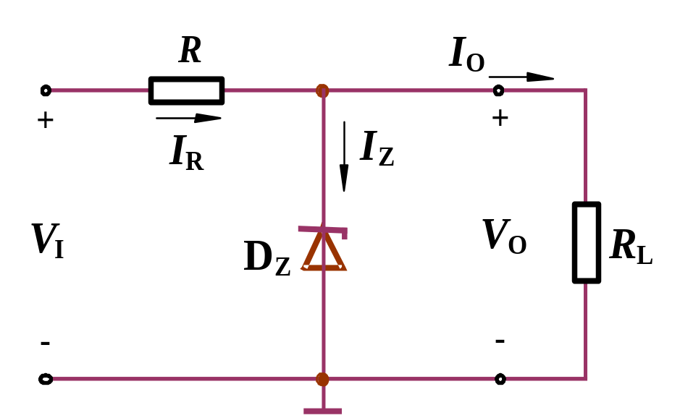
3.5.1稳压二极管
3. 稳压电路
正常稳压时 V_{O} =V_{Z}
I_{Zmin} ≤ I_{Z} ≤ I_{Zmax}
稳压条件：
思考：
(1)不加R可以吗？
(2)上述电路V_{I}为正弦波,且幅值大
于V_{Z} ， V_{O}的波形是怎样的？

Slide 41
3.5.2变容二极管
3.5.2 变容二极管*
符号： 电路

Slide 42
3.5.3光电子器件
3.5.3 光电子器件*
1.光电二极管
用作光敏器件或光电池。
2.发光二极管
鼠标中的角度计数器
发射
接收
计数
3. 激光二极管
特点是体积小，功率小。用于测距，光指示器

Slide 43
习 题
3.4.1
3.4.6
3.4.7
3.4.8
3.5.3

Slide 44
2.5
end

